Slide 1
科学计算与理论物理
侯丰尧
中国科学院理论物理研究所

Slide 2
报告提纲
物理学的发展离不开科学计算
理论物理所
  科学计算平台
  应用举例
总结与思考

Slide 3
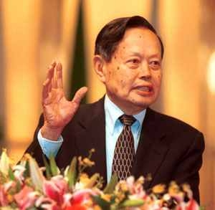
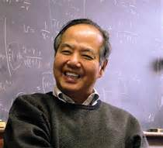
什么是理论物理？
——探本溯源
立足于科学实验和观察结果，对自然界各个层次物质结构和运动的基本规律进行理论探索和研究的学科，具有显著的多学科交叉性与知识原创性。
理论物理的发展重点，随内在的与社会环境的变化，改变得非常快，尤其是在21世纪。年青的理论物理工作者不宜只关注一类问题，要发展多方面的兴趣。
——杨振宁，2013年初
理论物理研究，需创造未来，领导世界。
——李政道，2013年5月12日

Slide 4
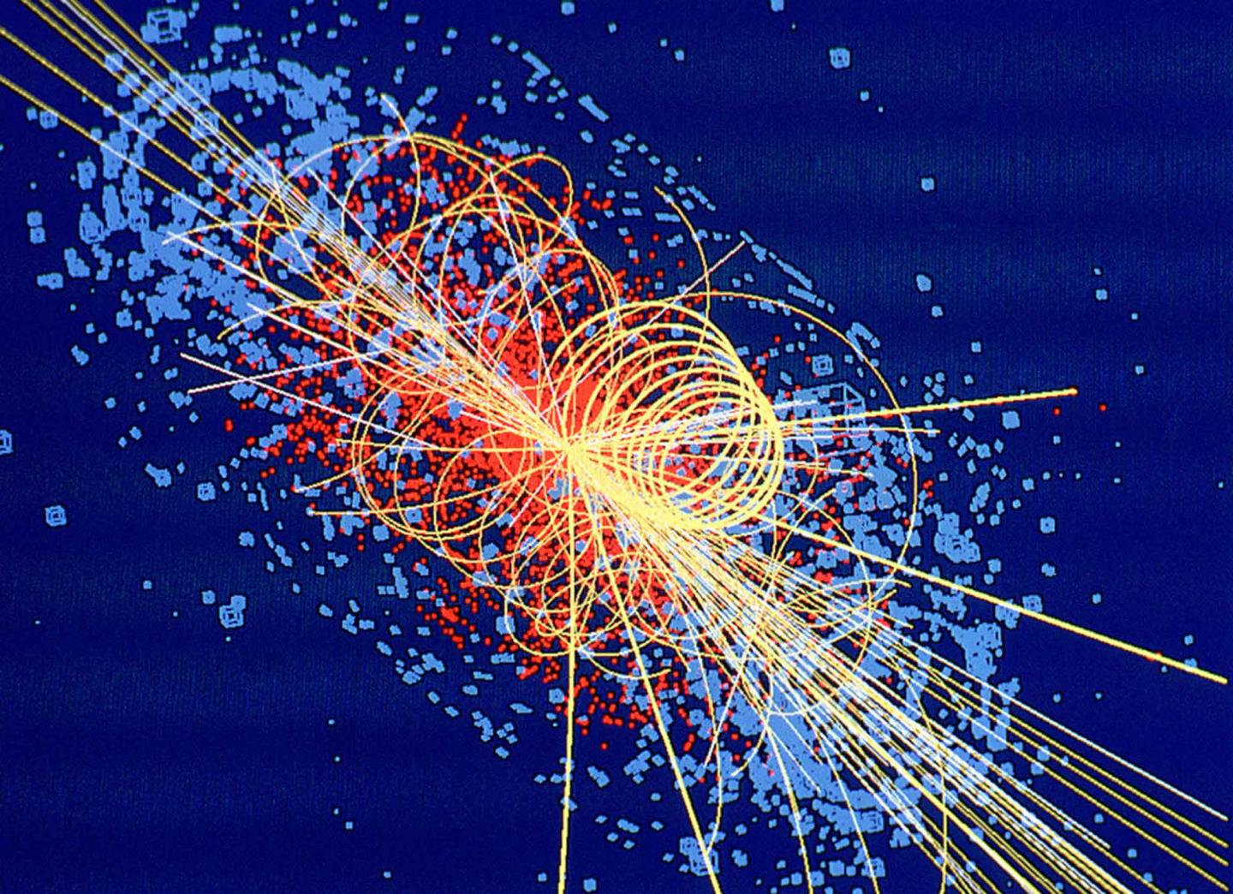
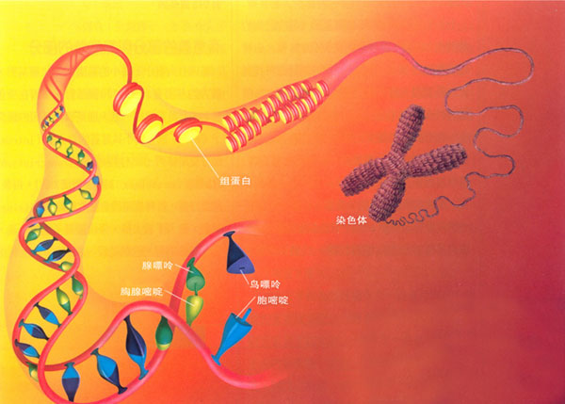
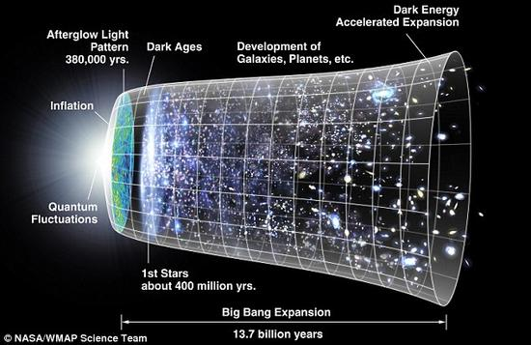
理论、实验和计算是最基本的科研范式
新的大型观测和实验装置为探索这些问题提供了丰富的数据
  LHC、BEPCII/BESIII、DYB、JUNO……
  WMAP、DAMA、PAMELA卫星、ATIC气球、Fermi LAT卫星、悟空、……
  FAST、羊八井宇宙线观测站、……
  人类基因库、生物样本库、组学数据库、……
假说-演绎与定量实验相结合是理论物理的精髓

Slide 5
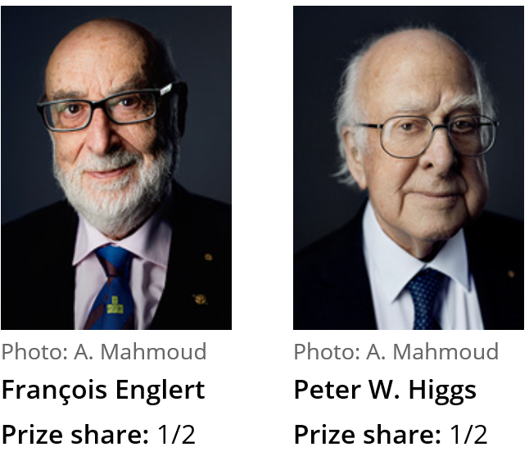
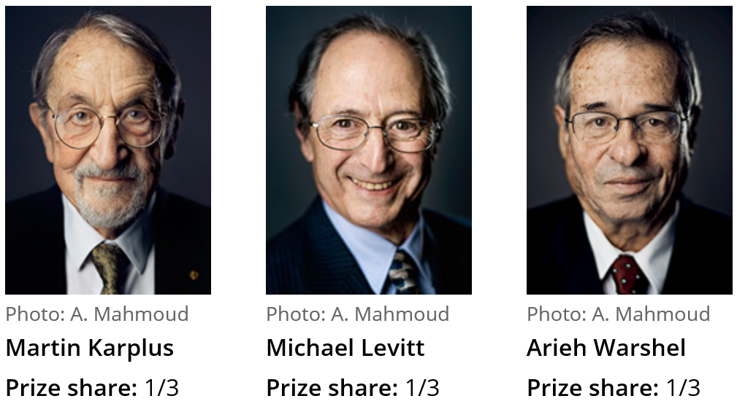
Simulation, Calculation and Visualization are more important in both experimental and theoretical fields
The Nobel Prize in Physics 2013 was awarded jointly to François Englert and Peter W. Higgs "for the theoretical discovery of … the origin of mass of subatomic particles, and which recently was confirmed …
The Nobel Laureates in Chemistry 2013 Martin Karplus, Michael Levitt och Arieh Warshel have developed methods based on models from physics, which we use aided by computers to look into the world of molecules and to understand the function and behaviour of chemical systems.

Slide 6
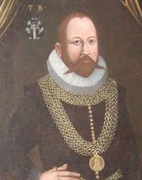
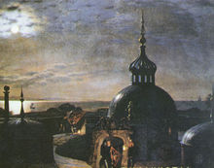
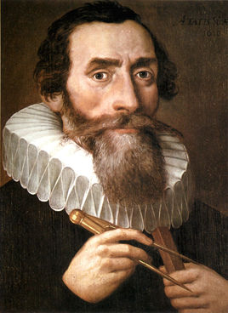
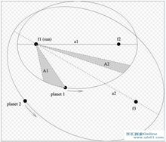
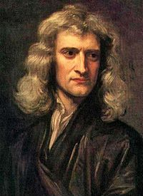
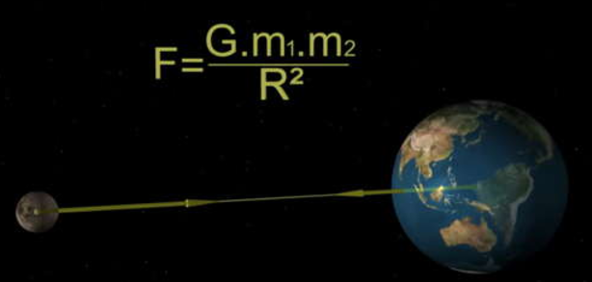
万有引力定律：搜集数据、整理数据，发现规律
实验学家
观测、整理数据
数学家
分析数据、建模
物理学家
超算专家
提出猜想
设计算法、拟合
Tycho Brahe（1546－1601）
耗资黄金1吨多在丹麦与瑞典间的汶岛，建立“观天堡”，辛勤观测20多年，获得了一系列精确的天文观测数据。
Johannes Kepler（1571-1630）
开普勒发现了行星运动的三大定律，分别是轨道定律、面积定律和周期定律。开普勒意识到行星轨道不是圆形（相差1.133度）而是椭圆形。
Isaac Newton（1643-1727）
1687年，在开普勒行星运动定律及其他人研究基础上，提出了万有引力定律，发表于《自然哲学的数学原理》。

Slide 7
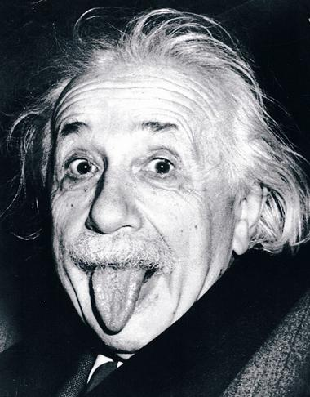

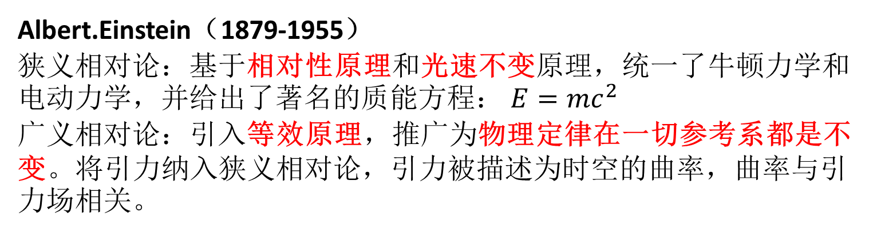
广义相对论：提出设想、推理演绎、实验验证
Albert.Einstein（1879-1955）
狭义相对论：基于相对性原理和光速不变原理，统一了牛顿力学和电动力学，并给出了著名的质能方程： ${E=mc}^{2}$
广义相对论：引入等效原理，推广为物理定律在一切参考系都是不变。将引力纳入狭义相对论，引力被描述为时空的曲率，曲率与引力场相关。
数学上是一个有16个自变量的、二阶、非线性偏微分方程。

Slide 8
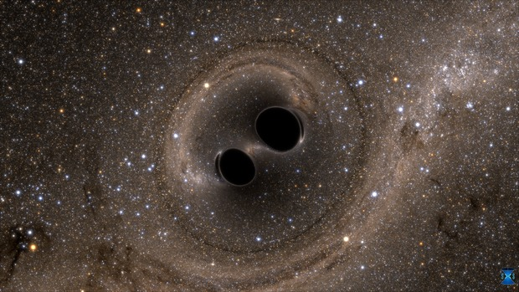
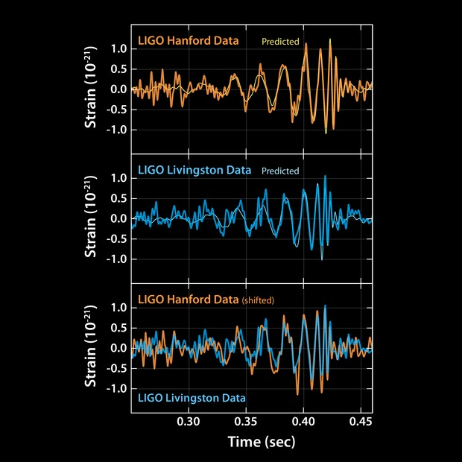
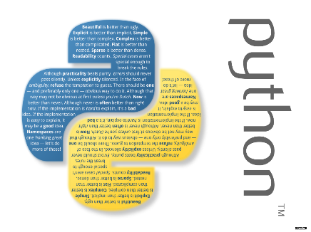
2016年LIGO实验组发现引力波
2016年2月，国际科学研究团队“LIGO 科学合作” 宣布人类数十年来最重要的物理学与天文学发现：爱因斯坦广义相对论百年前预言的“引力波”（Gravitational Waves）
According to Einstein’s theory, the distance between the mirrors will change by an infinitesimal amount when a gravitational wave passes by the detector. A change in the lengths of the arms smaller than 1/10000 the diameter of a proton (10⁻¹⁹ meter) can be detected.
Two Black Holes Merge into One
LIGO generates terabytes (1000's of gigabytes) of data every day. All of this information must be transferred to a network of supercomputers for storage and archiving.
the data archive at Caltech holds over 4.5 Petabytes (Pb) of data, and will grow at a rate of about 0.8 Pb (800 terabytes) per year.
For LIGO‘s first observing run in 2015, the LIGO Lab will provide 35 MSU (million service units) worth of computing cycles/time(running a modern 4-core laptop computer for 1,000 years).
LIGO使用Python对大部分监测设备进行自动化管理
LIGO使用的许多分析工具都是用Python开发的
The final significance for the detection was calculated using Python
论文中几乎所有的图表都是用Python和Matplotlib绘制的
For LIGO's first observing run in 2015, the LIGO Lab will provide 35 MSU (million service units) worth of computing cycles/time. The amount of computing time is expected to grow by a factor of 10 to around 400 MSU by the time LIGO has completed its third observing run.

Slide 9
理论物理所介绍
1978年邓小平同志亲自批准成立理论物理研究所
1984年国内第一个博士后工作站
1985年成为中科院第一批两个“开放所”之一
1998年被列为中科院首批创新工程十二个试点单位之一
2004年11月被选为中科院四个国际现场评估研究院所之一
2005年被评为A类研究所
2006年成立亚洲首个的卡弗里理论物理研究所（KITPC）
2008年成立中国科学院理论物理前沿重点实验室
2016年成立彭桓武理论物理创新研究中心成立
目前，共有39名研究人员，23名博士后，130名研究生，访问人员年均800多人次.
院士 | 6
第三世界科学院院士 | 3
“杰青” | 10
“百人计划” | 19
“青年千人” | 7
“万人计划” | 2
“优青” | 1

Slide 10
理论物理所介绍
办所方针 “开放、流动、竞争、联合”，新时期办所理念“开放、交融、求真、创新”
面对“物质的起源”、“生命的起源”、“宇宙的起源”等基本科学问题开展相关研究，研究领域：
  量子场论与物质微观结构
  弦论、引力理论与宇宙学
  凝聚态物理与量子物理
  统计物理与理论生物物理
一个重大突破方向：理论物理前沿与交叉若干重大问题研究
两个重点培育方向
  弦理论、量子场论及数学物理若干前沿问题研究
  理论物理相关的计算物理前沿研究
定位
联合国内理论物理学工作者，把理论物理所办成从事理论物理基本核心问题研究，不断为国家输送优秀人才、注重交叉学科理论发展的“基础研究中心、人才培养基地、学术交流平台”，把理论物理研究所办成全国的理论物理研究所和国际一流水平的国家理论物理中心。

Slide 11
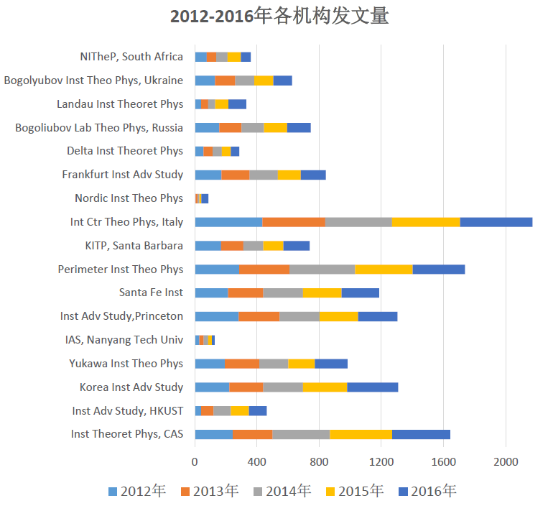
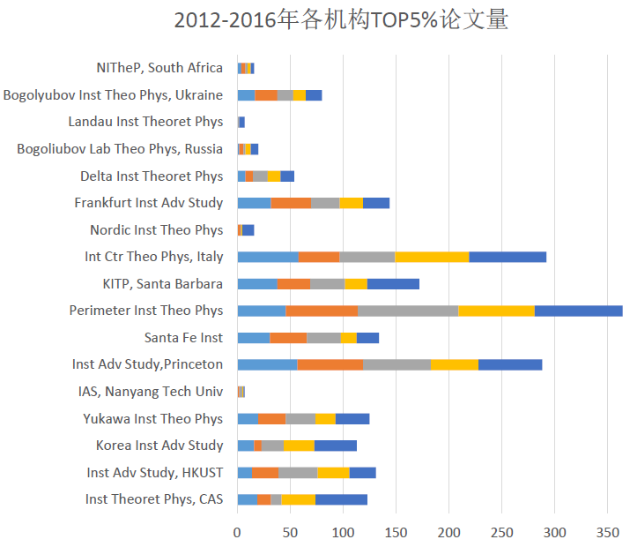
与国际同类研究机构的比较
理论物理所

Slide 12

“计算物理” 是伴随着核武噐的研制产生的
美国：
  1945年7月16日爆炸了世界上第一颗（1.9万吨，新墨西哥州）
  1952年11月1日爆炸了世界上第一颗氢弹（1040万吨，太平洋比基尼珊瑚岛）
  进行了32次空爆试验、时间长达7年3个月
  1952年安装使用了第一台计算机MANIAC(2000次/秒）
中国：
  1964年10月16日成功爆炸了第一颗原子弹（2.2万吨，新疆罗布泊）
  1967年6月17日成功爆炸第一颗氢弹（330万吨，新疆罗布泊）
  共进行7次试验、时间只有2年8个月
  当时中国用了七台计算机：
  2台104计算机（1960年，1万次/秒，中科院计算所）
  1台J501计算机（1963年，5万次/秒，华东所）
  1台119计算机（1964年，5万次/秒，中科院计算所）
  1台X-2计算机（1967年，2万次/秒）
  1台709计算机（1967年，10万次/秒，上海计算所）
  1台乌拉尔计算机（100次/秒）
本页数据拷贝自袁国兴老师
12

Slide 13
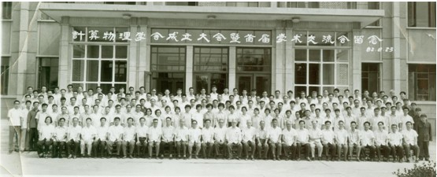
理论物理研究要和新技术结合
江文华、李子平、符鸿源、李德元、唐孝威、郝柏林、袁兆鼎、何祚庥、俞玉森、吴祖炽、庄逢甘、秦元勋、彭桓武、赵访熊、王淦昌、朱光亚、任新民、潘 纯、卞荫贵、周光召、于 敏、黄 敦、吕应中、吴文达、李荣华、吴学谋、况蕙孙、吕广义（前排名单），1982年8月23日

Slide 14
信息化建设历史
1992年，建设计算机网络（ITPNet）
1994年，接入全球互联网（中国科技网+中科院高能物理所，双链路）
1997年，建设并运行ArXiv中国镜像（xxx.itp.ac.cn），于2014年迁入中国科学院图书情报中心，双方合作共同运营。
2001年，通过DDN专线接入中国互联网（INTERNET，首批成员）
2003年，通过光纤接入中科院科技网（CSTNET）
2003年，建设了HP-SC45 Sigma-X高性能计算集群
  共64颗HP Alpha CPU(1.25GHz)、160GB内存、3TB磁盘阵列
  2009年，该集群停止对外服务，并进行了拆除
2011年，规划、建设了新机房（104平米，24个标准机柜），并于2012年1月投入使用
2011年-2014年，规划并建设了HPC Cluster of ITP -CAS计算集群，集群分四年建设，进行统一管理
  刀片节点137个、GPU节点76个，共5440个CPU核心（~2.0GHz）、 224块K20 GPU卡、200TB并行存储
  2013年中国高性能计算机性能TOP100排行榜，已开设所内外160多账号
2010年12月-2012年9月，完成对新楼三个会议室改造，建设了基于高清、双流的视频会议室。并于2014年11月对老楼会议室进行音视频改造
2012年5-9月，通过中科院CNGI项目规划、改造了网络，开通了IPv6实现了全所无线全覆盖，并对网络设备、信息化设备搬迁至新机房。
2012年11月，成立了科学计算与信息平台办公室，负责图书情报、信息网络与ARP、高性能计算等，
2013年11月，建设所内课题组科研平台，为课题组提供宣传、展示网站
2013年3月，完成所内图书清点核对23782册，并迁移至中科院自动化系统实现所图书馆与院图统一检索（7月），完成研究所机构知识库建设（2013年1月建成）。
2014年5月7日，与中科院网络中心签订合作协议，以理论物理计算中心身份加入中科院超级计算环境（2014年9月）。
2015年10月，集中采购2.5万册物理类外文专业电子图书25824册，建设以机构知识库、毕业论文、正版电子图书为核心的所内电子资源库
2015-2016年，建设虚拟化与云应用平台，实现所内服务器全部迁移至私有云、统一文档库和桌面虚拟化（正在测试中）
2016年，在高能物理所支持和帮助下，建设全所统一认证系统和eduroam统一认证系统

Slide 15
部门介绍与定位
2012年底，新成立科学计算与信息平台办公室
部门业务包括网络、ARP、图书情报、信息化建设、高性能计算
图书
情报
科研信息化
网络
安全
科学
计算
科研
定位：
发挥理论物理所“高端人才优势”、“开放交流优势”和“学科交叉优势”，建设专业领域的计算模拟平台、知识服务平台、科研协作平台

Slide 16
科学计算与信息平台建设（2012-2017）
信息化：私有云平台、统一文档库、统一认证平台、正版软件、视频会议室
图书期刊：中英文图书6461册、期刊17733册、电子图书25824册，专业期刊数据库3600多种
计算平台：刀片节点137个、GPU计算节点76个、大内存节点16个，共6336个计算核心、224块K20 GPU加速卡，理论峰值330万亿次，实测峰值245万亿次，可用存储480TB。

Slide 17
高性能计算集群建设情况（2012-2017）
年度 | 项目具体名称 | 单节点配置 |  |  |  | 系统指标
 |  | 主频 | 内存 | 核 | GPU | 台 | 核数 | 理论峰值（万亿次）
2012年 | 理论物理及其交叉科学高性能并行计算集群系统 | 2.3G | 64G | 32 | 0 | 90 | 2880 | 26.5
2013年 | 基于GPU技术的理论物理及其交叉科学模拟平台（I期） | 2.5G | 32G | 12 | 2* K20 | 40 | 480 | 103
2014年 | 基于GPU技术的理论物理及其交叉科学模拟平台（II期） | 2.0G | 64G | 16 | 4*K20 | 36 | 576 | 177.7
2015年 | 基于云存储的科研应用云平台 | 用于研究所私有云 平台建设
2016年 | 宇宙组成及其演化过程模拟平台I期 | 2.2 | 1TB | 56 | 0 | 16 | 896 | 31.5
2017年 | 物质深层次结构模拟平台 | 已批复，正在执行
合计 |  |  |  |  |  | 182 | 5728 | 338.7
2013年度，我所计算平台入选“2013中国高性能计算机性能TOP100排行榜”

Slide 18
计算平台成果统计
目前计算平台已有所内外用户186个，
  包括高能所、大连化物所、北师大、南京大学、南开大学等单位
计算平台收录用户发表的SCI论文已有38篇[2014-2017]
  其中，2016年发表的SCI论文23篇
2016年平台上完成的代表论文：
  周海军课题组：Physical Review E 94, 012305(2016)
  周善贵课题组：PHYSICAL REVIEW LETTERS，116, 11(2016)
  王延颋课题组：Chem. Phys. 145, 191101(2016)、 Scientific Reports 6, 19644(2016)
  北师大郭文安课题组：Science, 352, 231 (2016)
  大连化物所李国辉课题组：Nature Comm., 7, 10180（2016）
#备注：收文数据由研究所图书馆提供，具体论文请参考研究所机构知识库：
http://ir.itp.ac.cn/handle/311006/21226

Slide 19
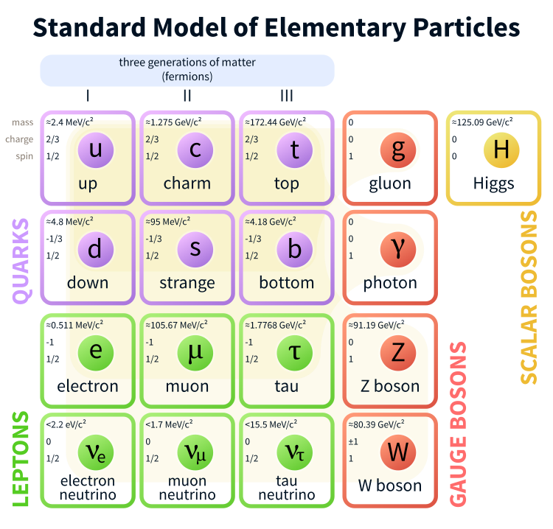

高能实验与量子场论
实验
理论
物理过程
观测量（截面等）
物理规律
理论模型（标准模型）

Slide 20
高能实验与量子场论
实验
理论
物理过程
观测量（截面等）
物理规律
理论模型（标准模型）
数值分析与计算模拟
简化积分⬄散射矩阵⬄费曼图⬄费曼规则

Slide 21
微扰计算程序包的比较

Slide 22
对给定过程求解散射截面
利用Mathematica包FeynArts、FormCalc、LoopTools
FeynArts
  generate and visualize of Feynman diagrams and amplitudes
FormCalc
  calculate of tree-level and one-loop Feynman diagrams
LoopTool
  supplies the actual numerical implementations of the one-loop integrals
http://feynarts.de
http://feynarts.de/formcalc
http://feynarts.de/looptools
FeynArts
生成费曼图
生成拓扑图
插入场
选择模型应用费曼规则
画出费曼图
生成费曼振幅
FormCalc
简化振幅
生成Fortran
收缩指标
求Trace
完成张量积分
进行简化
生成Fortran代码
LoopTools
完成圈积分
完成圈积分

Slide 23
<<FeynArts`
<<FormCalc`
CKM=IndexDelta;
Neglect[ME]=Neglect[ME2]=0;
Process={-F[2,{1}],F[2,{1}]}->{-F[3,{3}],F[3,{3}]};
SetOptions[InsertFields,Model->”MSSM”,Restrictions-> NoLightFHCoupling];
tops=CreateTopologies[0,2->2,SelfEnergiesOnly]; ins=InsertFields[tops,process];
Paint[ins];
amp = CreateFeynAmp[ins]
/**生成eett过程的树图**/
FeynArts 中的模型文件 SM.mod, MSSM.mod, 可以被修改
InsertFields[..., Model→ {"MSSMQCD", "FV"}]

Slide 24
FormCalc
Born=CalcFeynAmp[amp];
/**类似的可以求出对应的所有圈图费曼振幅: loop*/
col = ColourME[All, born]
abbr = OptimizeAbbr[Abbr[]]
subexpr = OptimizeAbbr[Subexpr[]]
Dir=SetupCodeDir[“my-fortran-dir”]
WriteSquaredME[born, {loop}, col, abbr, subexpr, dir]
WriteRenConst[M_loop, dir]
/*生成普通表达式*/
dir=OpenFortran[“my-fortran.F”]
WriteExpr[dir,{var->expr,…}]
Close[dir]

Slide 26
Mathematica Shell 脚本
创建独立的可执行脚本只需在 Mathematica 代码前加上 #! 和 MathematicaScript 可执行文件的路径。例如：
Mathematica 脚本可以像任何其他程序一样正常运行，包括命令行参数的使用
提交到集群队列
#!/public/software/Mathematica/MathematicaScript -script
houfy@node141 $./sample 2 1 0 1
#!/bin/bash
math << \_EOF_
<<FeynArts`
<<FormCalc`
tops=CreateTopologies[1,1->2];
ins=InsertFields[tops,F[4,{3}]->{F[4,{2}],V[1]}];
Paint[ins]
amp=CalcFeynAmp[CreateFeynAmp[ins],FermionChains->Chiral]
_EOF_
#!/bin/bash
#PBS -N random
#PBS -l nodes=1:ppn=1
#PBS -l walltime=01:00:00
#PBS -j oe
#PBS -q debug
cd $PBS_O_WORKDIR
./random.m > outfile
exit 0

Slide 27
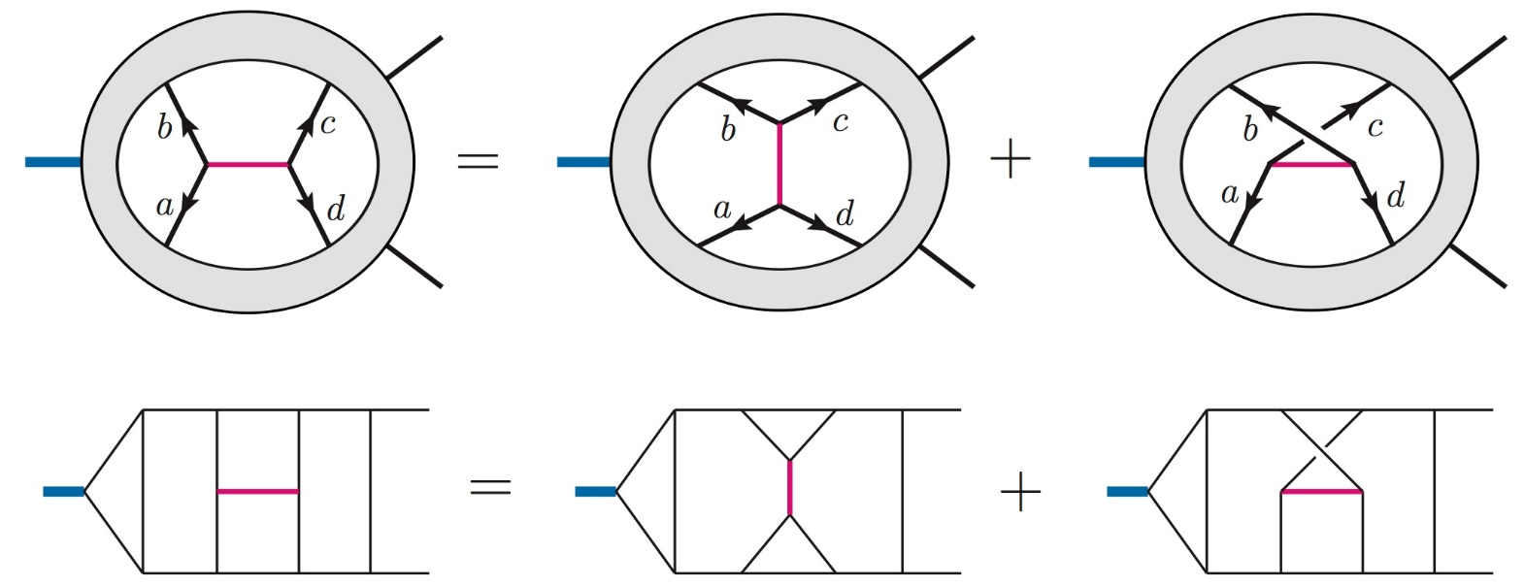
研究所杨刚副研究员通过研究最大超对称规范理论中的形状因子，成功在五圈实现了色因子和动量因子的对偶，是这一对偶长期停留在四圈后的首次突破，预示了色因子和动量因子的对偶应该在更一般的意义下成立。相关论文被《物理学评论快报》顺利接收发表，并被审稿人评价为“理论高能物理中里程碑和灯塔式的计算”

Slide 28
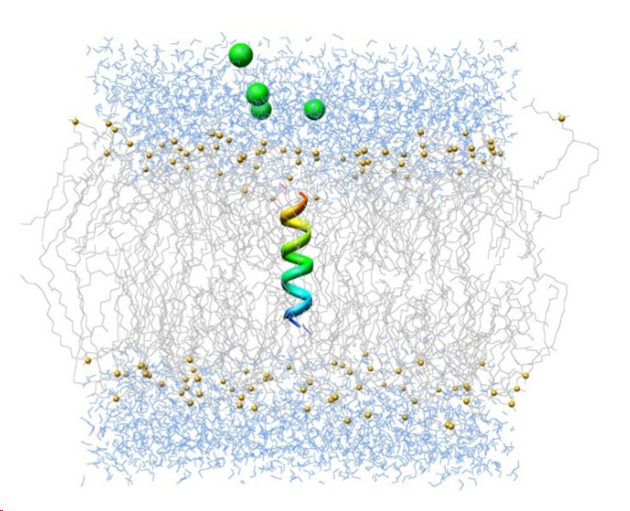
Running Gromacs example in GPU nodes
a package to perform molecular dynamics, with hundreds to millions of particles.
provides extremely high performance compared to all other programs
can be run in parallel using either MPI or "Thread MPI" library for single-node workstations
have excellent CUDA-based GPU acceleration on GPUs

Slide 29
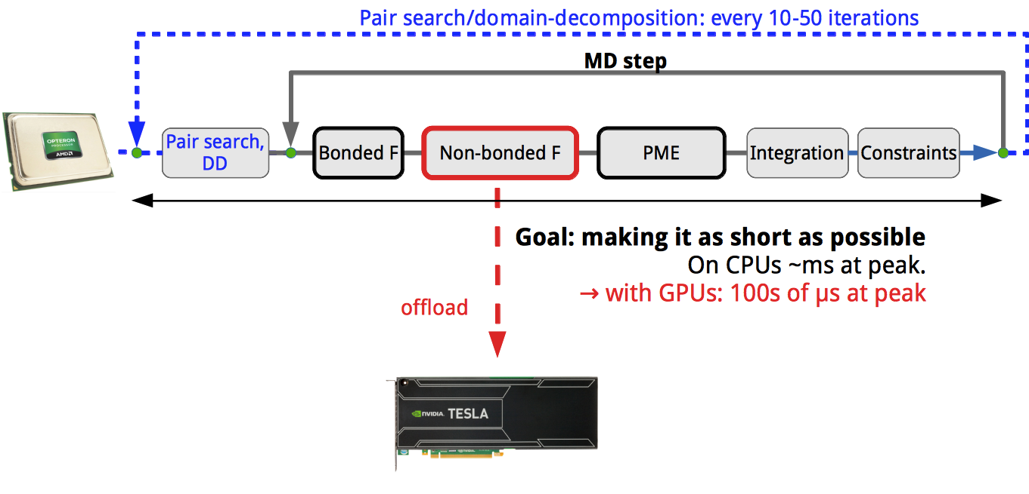
Offload the heavy nonbonded force calculation to GPU, while the CPU does bonded forces and lattice summation (PME) in the mean time.
The program will firstly calculate the bonded force, then non-bonded force, and PME lastly.
http://www.gromacs.org/GPU_acceleration
Several factors of influencing the performance and speedup
The number of nodes
The balance of the computing resource between GPU and CPU depend on your hardware and simulation.
The number of OpenMP threads per MPI rank

Slide 30
Example in Type I GPU nodes
Type I HPC Hardware
Example： http://www.gromacs.org/@api/deki/files/136/=1-1_CHOL-DPPC.zip
Node: 40*W580I-G10
CPU: 2*Intel Xeon E5-2640 (2.5GHz, 6cores)
Memory: 8*4GB DDR3 1333MHz
GPU: 2*Nvidia TESLA K20 GENERIC GPU
Network: 56Gb/s FDR Infiniband Card
OS: RHEL Server release 6.2
CPU Compiler: Intel Compiler 12.0
GPU Compiler: NVIDIA CUDA Toolkit 5.0.35
Library: OpenMPI-1.6, fftw-3.3.2
Software: gromacs-4.6.1
1-1_CHOL-DPPC.zip provided by See-Wing CHIU on 4 Jan 2011
a new force field (43A1-S3) for simulation of membranes by the Gromacs simulation package
66,721 atoms, 1:1 cholesterol-DPPC bilayer with an equilibrated box of 256 cholesterols and 256 DPPC lipids as well as 15499 SPCE waters
Parameter: nsteps = 50000，cutoff-scheme = Verlet，rvdw = 1.0.
Reference :J. Phys. Chem. B, 2009, 113, 2748–2763.

Slide 31
Compared between using CPU, GPU and GPU_CPU
Time(s)
speedup
Num. of Nodes
When the number of nodes is less, using GPU has a great better speedup than using CPU.
When the number of nodes is 40, the speedup of using CPU is very close that of GPU.
The speedup of using GPU is better than that using GPU_CPU, which is better than that of using CPU
When using GPU_CPU the CPU and GPU calculate together, different assignment of jobs between CPU and GPU will change the speedup.

Slide 32
Example in Type II GPU nodes
Type I HPC Hardware
Example： http://www.gromacs.org/@api/deki/files/136/=1-1_CHOL-DPPC.zip
Node: 36*W580I-G10
CPU: 2*Intel Xeon E5-2640v2 (2.0GHz, 8cores)
Memory: 8*8GB DDR3 1333MHz
GPU: 4*Nvidia TESLA K20 GENERIC GPU
Network: 56Gb/s FDR Infiniband Card
OS: RHEL Server release 6.2
GPU Driver：Driver Version 340.29
CPU Compiler: Intel Compiler 12.0
GPU Compiler: NVIDIA CUDA Toolkit 6.5
Library: OpenMPI-1.6.5, fftw-3.3.3
Software: gromacs-4.6.7
1-1_CHOL-DPPC.zip provided by See-Wing CHIU on 4 Jan 2011
a new force field (43A1-S3) for simulation of membranes by the Gromacs simulation package
66,721 atoms, 1:1 cholesterol-DPPC bilayer with an equilibrated box of 256 cholesterols and 256 DPPC lipids as well as 15499 SPCE waters
Parameter: nsteps = 50000，cutoff-scheme = Verlet，rvdw = 1.0.
Reference :J. Phys. Chem. B, 2009, 113, 2748–2763.
Parallel: Threads is considered, too.

Slide 33
When OpenMP threads are used together
When using GPU(-nb GPU), OpenMP threads per MPI rank will raise the speedup, and 3 threads, not 4 threads, per MPI rank seems best.

Slide 34
When OpenMP threads are used together
When using GPU_CPU (-nb gpu_cpu) together, OpenMP threads per MPI rank will raise the speedup usually , and 3 threads, not 4 threads, per MPI rank seems best.
should adjust those parameters in the different examples and computing scale.

Slide 35
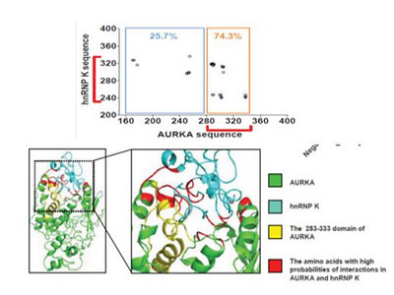
大连化物所李国辉团队通过一系列分子建模方法构建了全长的AURKA和RNPK蛋白三维结构，利用超算的计算资源和巧妙的模拟计算过程设计，首次完成了2微秒长度的两种蛋白质识别过程分子动力学模拟，经过统计分析发现了他们结合的可能模式以及相互作用位点，理论预测的结合位点中有75%都被实验证实确实影响两个蛋白的结合，为解析这一复合体分子识别的机制提供了重要理论基础，与实验工作者紧密合作完整地回答了实验发现的微观分子机制，为疾病的诊断治疗提供了崭新的研究思路，为下一代抗癌药物研发提供了全新的设计靶标。
Nature Comm., 7, 10180，2016

Slide 36
总结与思考
科学计算是最基本的科研手段之一，在物理学科发展的不同时期起到了关键性作用
研究所在科学计算（科研信息化）建设与发展与国外仍有很大的差距，领域内软件的开发与应用差距尤其明显、科研信息化起步。
新时期科学计算（或科研信息化）该如何发展？
  应在放在更高的高度，与学科发展统一规划，保持连续性
  加强对相关交叉型、复合型人才的培养和支持
  开放、合作始终是科学发展的主流，应加强硬件系统、软件生态、数学建模、专业研究等领域内的交流与合作，通力营造创新型合作模式。
  科学计算的社会基础薄弱，很多大学生都没接触过HPC，科学计算的普及与推广既要面向科研、也要面向社会

Slide 37
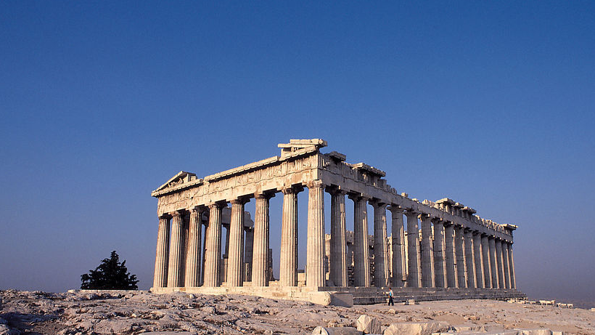
集体、集体、集集体
日新、日新、日日新

